Slide 1
Python - Messenger Project
정도윤(Doyun Jung)
2022-04-25

Slide 2
목차
1. 로그인 / 회원가입 화면
2. 메신저 / 자기 자신 채팅 (알림)
3. 메신저 / 부재중 회원 채팅창
4. 메신저 / 채팅 온라인 대화창
5. 메신저 / 채팅방 탭
6. ERD

Slide 3
1. 로그인 / 회원가입 화면
알림
!
E-mail 주소가 중복됩니다.
메신저
메신저
알림
E-mail
중복 확인
!
비밀번호가 일치하지 않습니다.
비밀번호
E-mail
비밀번호 확인
알림
비밀번호
이름
!
비밀번호 길이가 4자리 이상입니다.
로그인
생년월일
닉네임
알림
회원가입
회원가입
!
이름을 입력하세요
년 월 일
알림
!
생년월일을 선택하세요.
알림
!
닉네임을 입력하세요.

Slide 4
2. 메신저 / 자기 자신 채팅 (알림)
메신저
메신저
목록
채팅방
목록
채팅방
참가
동기화
참가
동기화
환영
관리자
환영
관리자
알림
부
손님
부
손님
!
자기 자신과 채팅을 할 수 없습니다.

Slide 5
3. 메신저 / 부재중 회원 채팅창
메신저
메신저
메신저
목록
채팅방
목록
채팅방
내일 09시까지 내 방으로 오세요.
참가
동기화
참가
동기화
환영
관리자
환영
관리자
부
손님
부
손님
전송

Slide 6
4. 메신저 / 채팅 온라인 대화창
메신저
메신저
메신저
목록
채팅방
목록
채팅방
참가
동기화
참가
동기화
환영
관리자
환영
관리자
환영
손님
환영
손님
손님: 환영합니다. / 22-04-25 09:11:30
관리자: 환영합니다. / 22-04-25 09:10:11
전송

Slide 7
5. 메신저 / 채팅방 탭
메신저
메신저
알림
?
대화 방을 삭제하시겠습니까?
목록
채팅방
목록
채팅방
참가
동기화
방 삭제
동기화
예
아니오
환영
관리자
관리자, 손님
22-04-25 21:35
알림
환영
손님
관리자2, 손님
22-04-25 21:38
!
대화 방이 선택되지 않았습니다.

Slide 8
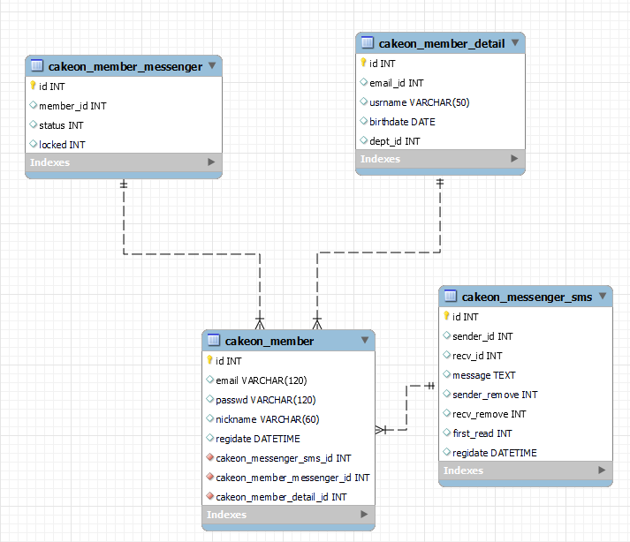
6. ERD

